Slide 1


Slide 2

Inteligencia
emocional

Slide 3

Jornada de aprendizaje
1
2
La inteligencia emocional en el emprendimiento
Aprende a percibirte con exactitud

Slide 4
¿Qué es la inteligencia emocional?
Inteligencia intrapersonal
(competencia personal)
Inteligencia interpersonal
(competencia social)

Slide 5
Inteligencia emocional y emprendimiento
La de los demás
La tuya
La de tu emprendimiento
IE

Slide 6
Desarrollo del coeficiente emocional
Dominio
frecuencia
Habilidad

Slide 7
¿Cómo entender las emociones?

Slide 8
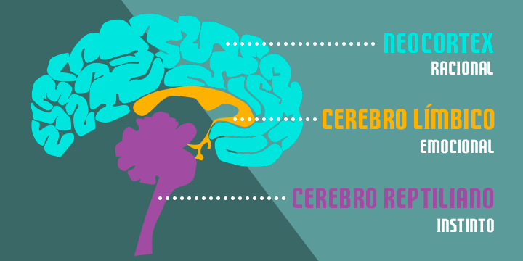

Slide 9
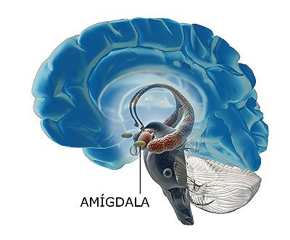
Integración de las emociones y las respuestas autónomas
Gestión del miedo y reacción lucha/huida
Aprendizaje emocional
Memoria
Control de la ingesta

Slide 10


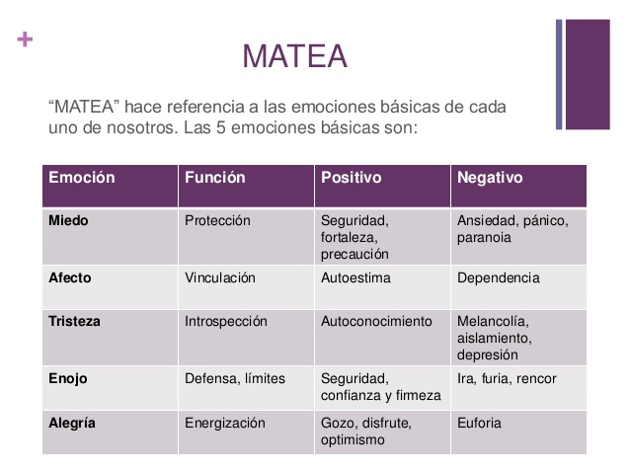
Principales Emociones
MATEA
Escena
mencionada

Slide 11
Ejercicio
Enumera la MATEA de 1 al 5; donde 1 es el sentimiento más fácil de identificar y 5 el que cuesta más trabajo identificar:
Miedo
Afecto
Tristeza
Enojo
Alegría

Slide 12
Aprende a percibirte con exactitud

Slide 13
Aprende de tus emociones
Emociones son datos
¿Existe algún patrón entre determinada emoción y alguna persona o situación?

Slide 14






Autocontrol
Ante el secuestro de la amígdala
Reconoce que lo estas: señales corporales
Ten formas de calmarte:
Céntrate en tu respiración
Escribe
Camina

Slide 15
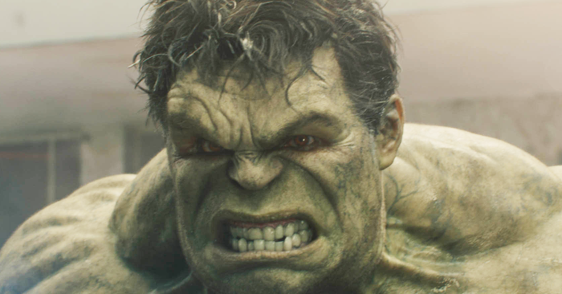
Autocontrol
Trabaja con los estímulos negativos
Son factores desencadenantes que te provocan una reacción emocional fuerte
Vienen de tu historia- aprendizaje emocional
Son basadas en suposiciones

Slide 16
Gratitud
Técnica
Para experimentarla se requieren una serie de procesos complejos en la mente.

Slide 17
Gratitud
Alex Korb dice que la gratitud:
1. Bueno para tu salud mental
2. Mejora tu rendimiento intelectual
3. Te ayuda a dormir mejor
4. Cuida tu corazón

Slide 18

Gratitud
Practica hawaiana antigua:
ho'oponopono
Contribución Raquel Pedroza:
108 veces son el número de cuentas de las malas, rosarios budistas. Porque después de repetir algo 108 veces alcanzas ondas cerebrales alfa.
108 veces

Slide 19
¿Por qué agradeces hoy?

Slide 20
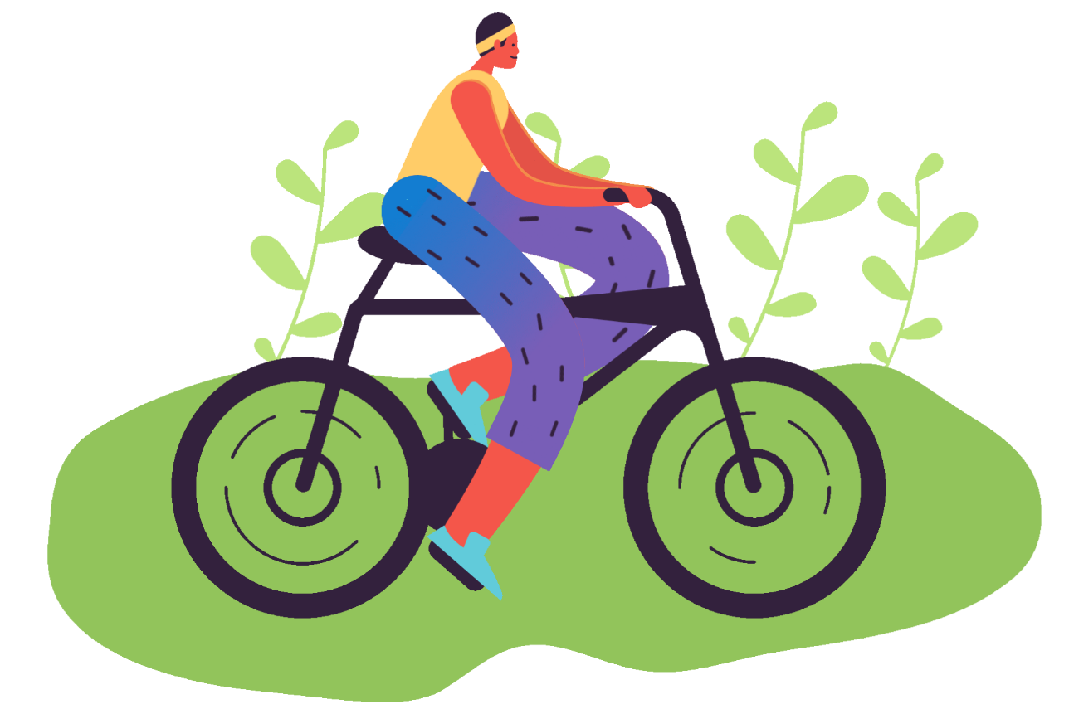
En busca de la autoconsciencia

Slide 21
Pensamientos irracionales
" Las personas no se alteran por los hechos, sino por lo que piensan sobre los hechos."
Albert Ellis

Slide 22

Algunos de los principales pensamientos irracionales son :
" Necesito la aprobación de todos los que me rodean "
“Todo problema debe tener una solución ideal y es intolerable cuando no se puede encontrar.”
" Mi pasado determina mi presente y mi futuro“.
" Debo preocuparme constantemente por los problemas de otras personas."
"Si los marcianos alguna vez descubrieran cómo piensan los seres humanos, se reirían a carcajadas". Albert Ellis- Psicólogo

Slide 23
Pensamientos irracionales
Por tanto, si somos capaces de cambiar nuestros patrones de pensamiento, seremos capaces de generar estados emocionales menos dolorosos, más positivos y acordes con la realidad.

Slide 24
Cómo controlarlos:
1. ¿ Cuáles te acompañan en tu día a día?
2. Selecciona frases que los anulan

Slide 25
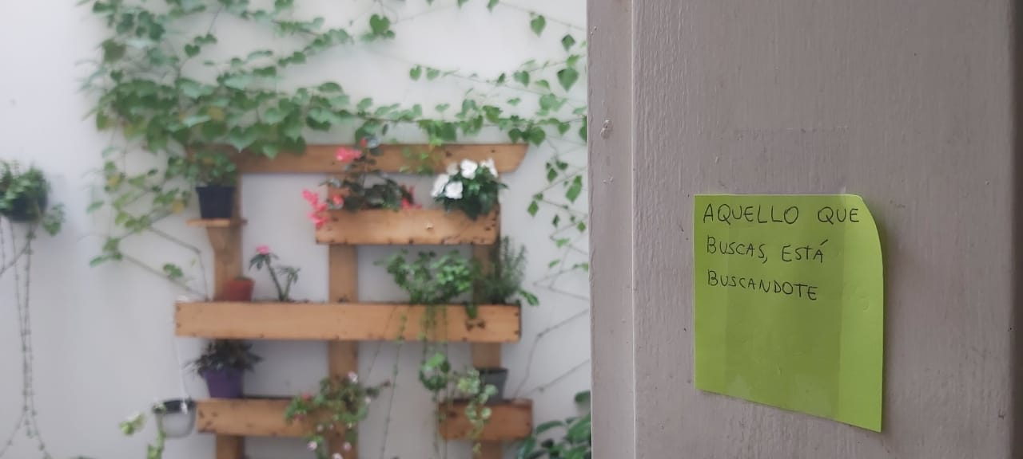

Slide 26
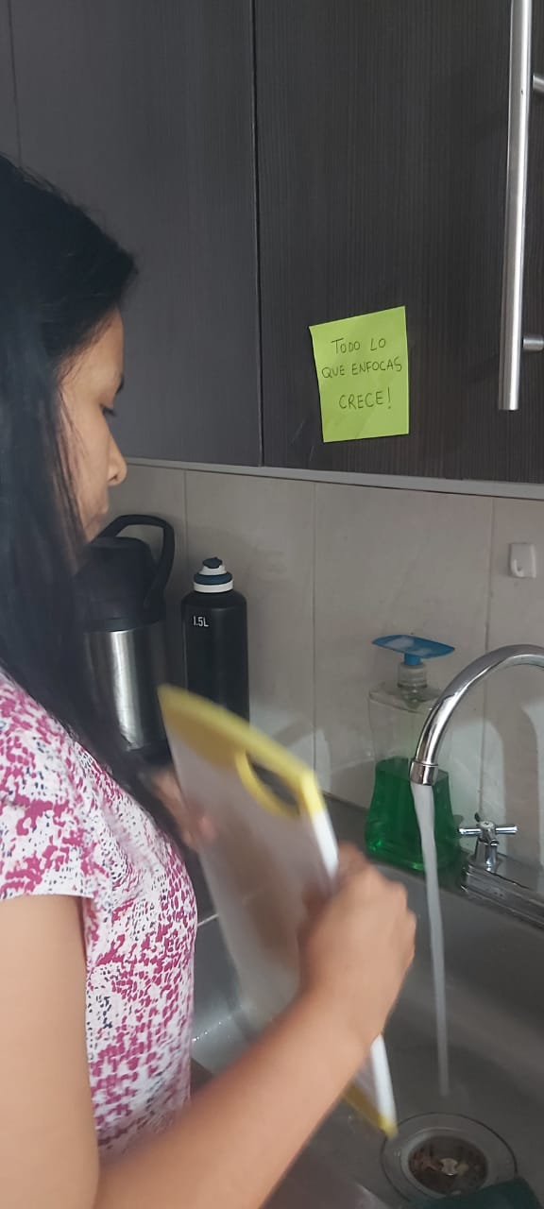
¡Todo en lo que focas, crece!

Slide 27
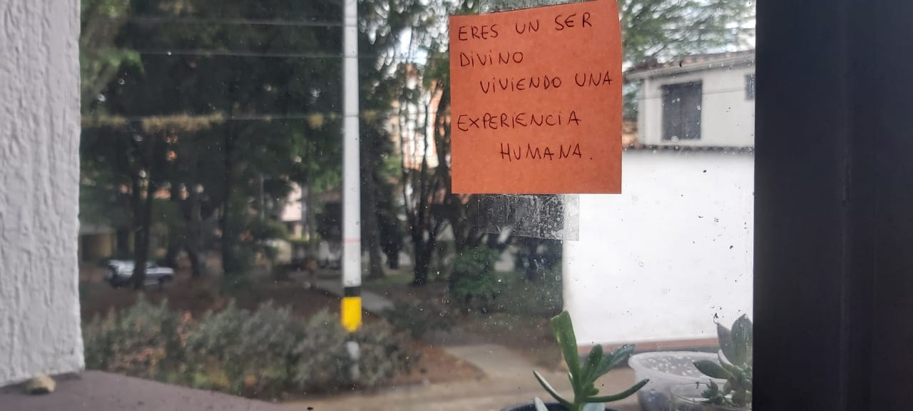

Slide 28
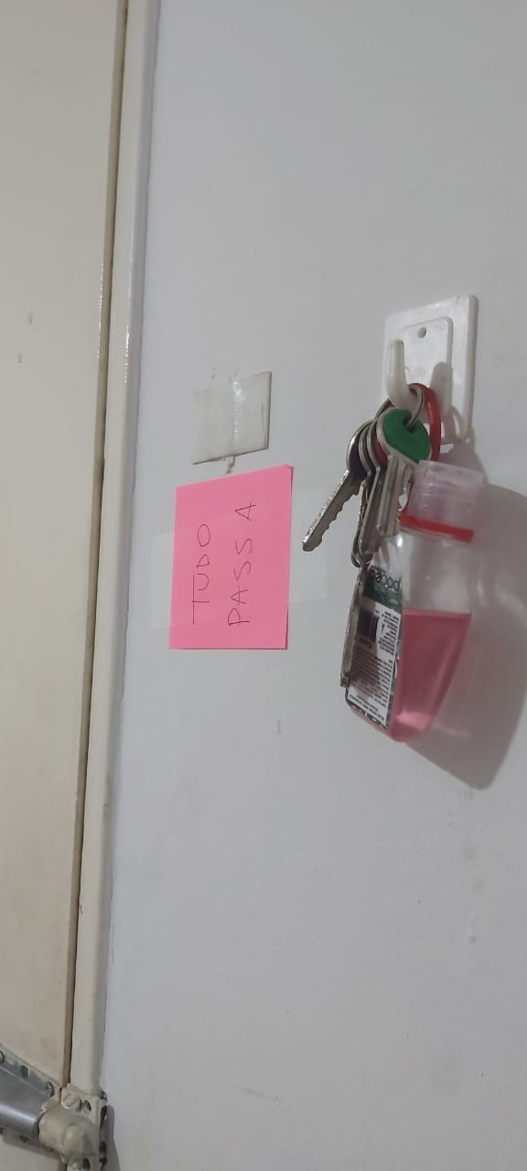
¡Todo pasa…!

Slide 29


Slide 30
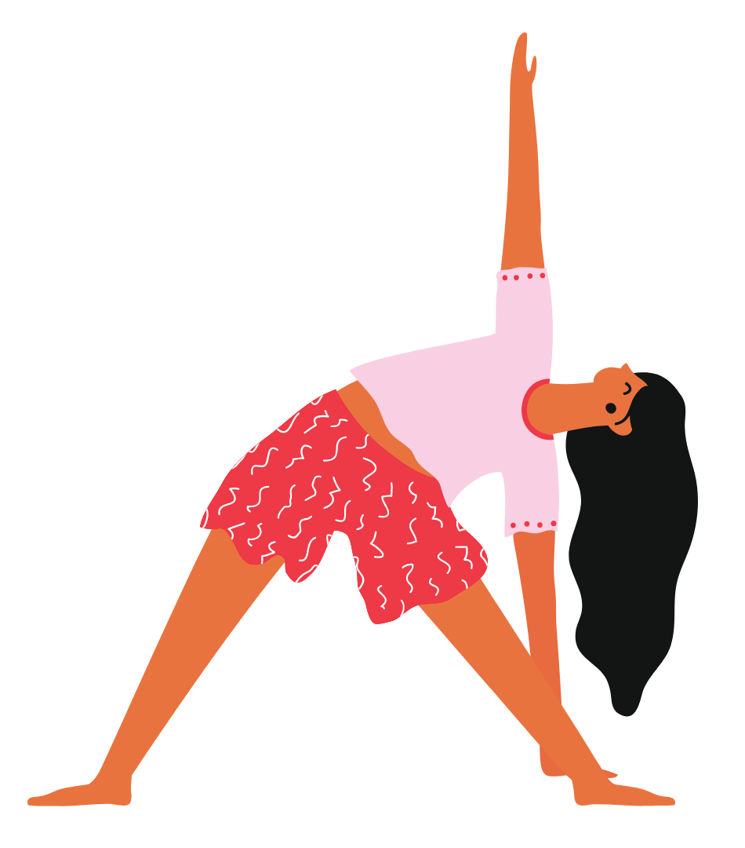

Circuito de autoconsciencia
Pactos conmigo misma
Pactos com los que estan conmigo
Pactos con mi empreendimento
Respetar mi propio proceso
Ser consciente de mis pensamientos irracionales
1. Lidiar con la "teoría del cine"
2. Reglas de convivencia
1. No subestimes
2. Sea el líder necesario en este momento

Slide 31
Artículos mencionados
Películas Inteligencia emocional
Portales web para capacitación
Gratitud fortaleza psicológica
Entrevista inteligencia emocional Daniel Goleman
Como funciona la amígdala cerebral
Del Revés (Inside Out)
Una mente maravillosa
Chappie
Portal para aprender técnicas espirituales:
https://www.mindvalley.com/
ho'oponopono

